Slide 1
Metode Statistika
Pertemuan XIV
Analisis Korelasi dan Regresi

Slide 2

Analisis Hubungan
Jenis/tipe hubungan
Ukuran Keterkaitan
Pemodelan Keterkaitan
Skala pengukuran variabel

Slide 3
Relationship vs Causal Relationship
Tidak semua hubungan (relationship) berupa hubungan sebab-akibat
Penentuan suatu hubungan bersifat sebab-akibat memerlukan well-argued position dari bidang ilmu terkait

Slide 4
Alat Analisis Keterkaitan
Ditentukan oleh:
  Skala pengukuran data/variabel
  Jenis hubungan antar variabel
Relationship | Numerik | Kategorik
Numerik | Korelasi Pearson, Spearman | Tabel Ringkasan
Kategorik | Tabel Ringkasan | Spearman (ordinal), Chi Square
Causal relationship
X Y | Numerik | Kategorik
Numerik | Regresi Linier | ANOVA
Kategorik | Regresi Logistik | Regresi Logistik

Slide 5
Quiz
Apa itu analisis regresi?
Apa bedanya dengan korelasi?
Analisis Regresi ➔ Analisis statistika yang memanfaatkan hubungan antara dua atau lebih peubah kuantitatif sehingga salah satu peubah dapat diramalkan dari peubah lainnya.
Korelasi → mengukur keeratan HUBUNGAN LINEAR dari dua variabel

Slide 6
Korelasi

Slide 7
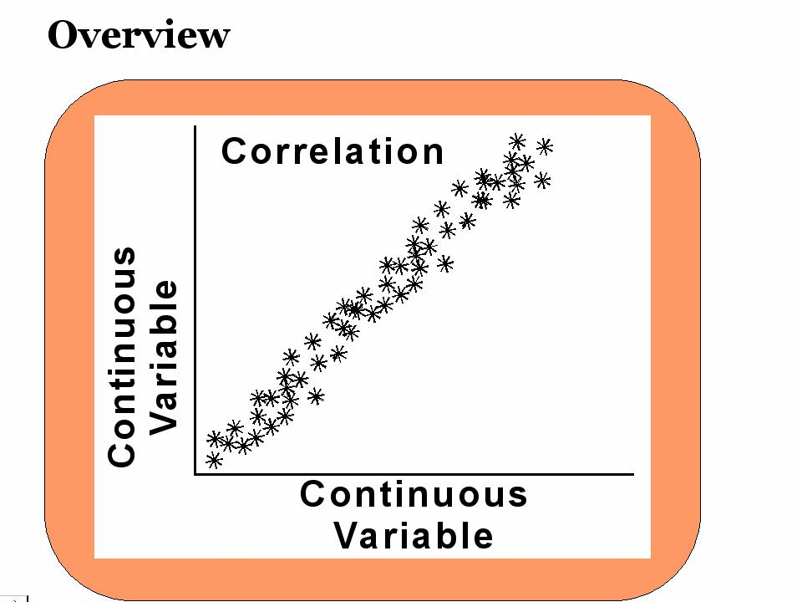

Slide 8
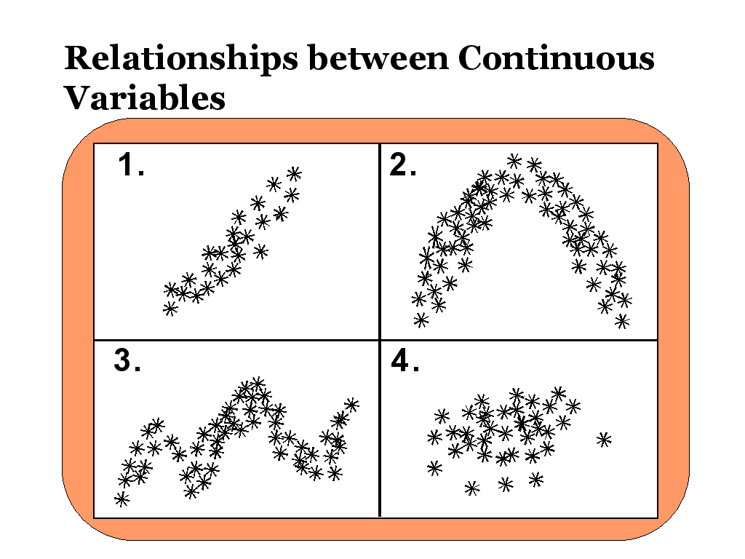
Korelasi
r = 1
r = 0
r = 0
r = 0

Slide 9
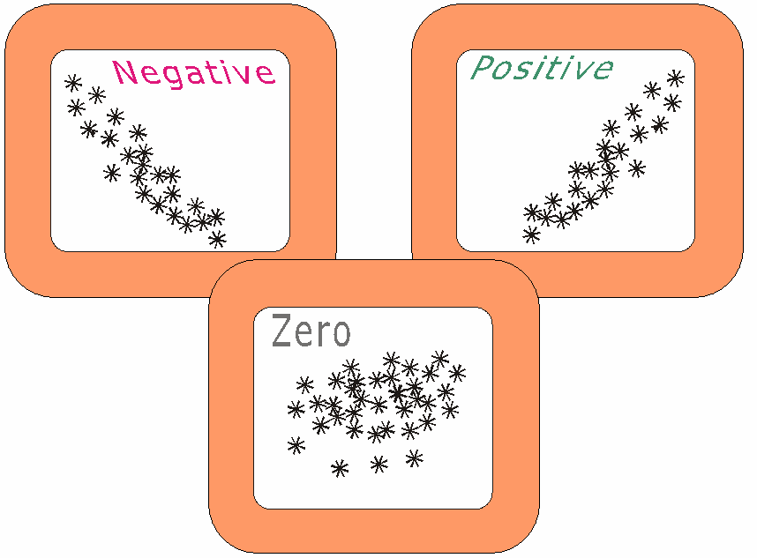
Korelasi

Slide 10
Koefisien Korelasi
tidak menggambarkan hubungan sebab akibat
nilainya berkisar antara -1 dan 1
tanda (+) / (-) → arah hubungan
  (+) searah;
  (-) beralawanan arah
Pearson’s Coef of Correlation → linear relationship
Spearman’n Coef of Correlation (rank correlation) → trend relationship

Slide 11
PARAMETRIK
NON PARAMETRIK
LINEAR RELATIONSHIP
TREND RELATIONSHIP → RANK CORRELATION
PEARSON CORRELATION
SPEARMAN CORRELATION
KEKAR TERHADAP OUTLIER

Slide 12

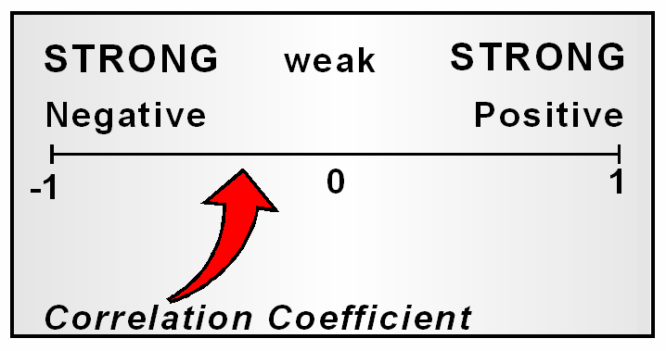
Pearson correlation
Spearman correlation
R = peringkat dari X
S = peringkat dari Y
= rataan peringkat X
= rataan peringkat Y

Slide 13
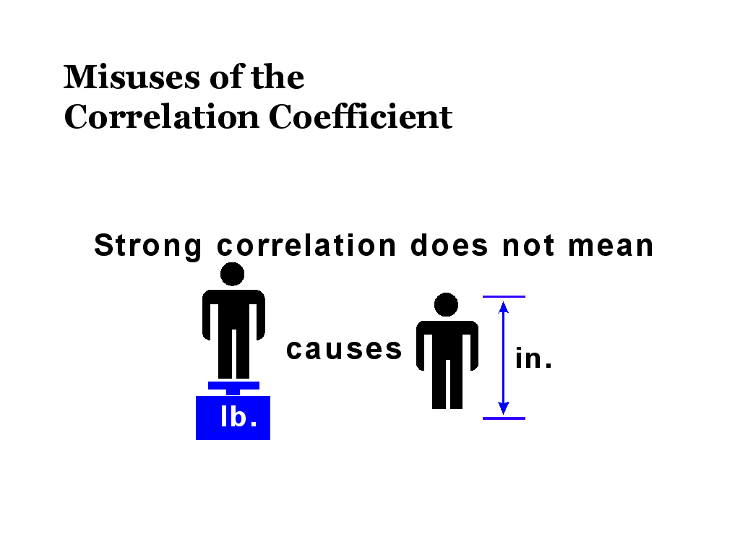
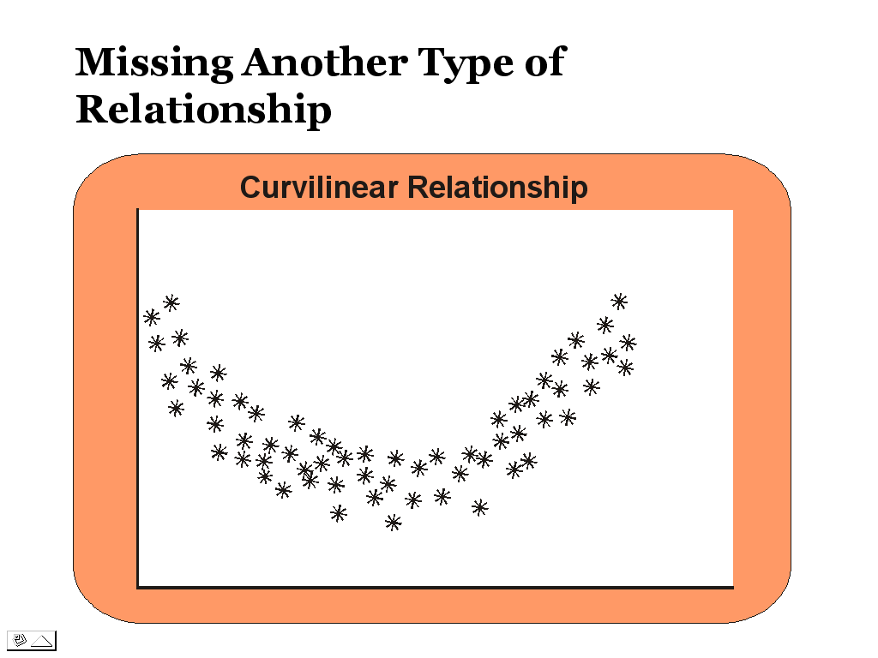
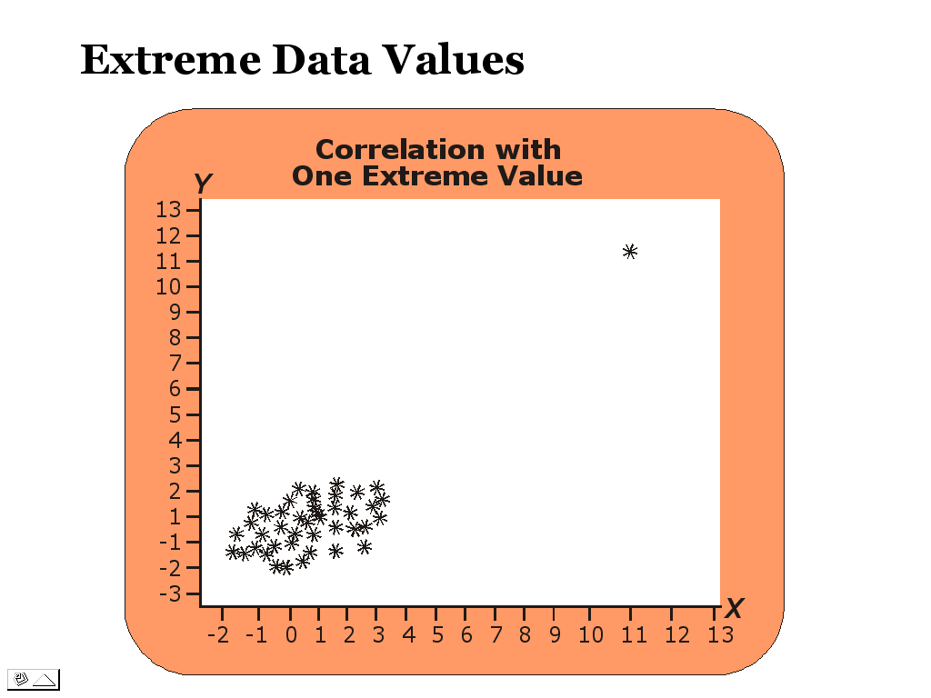
Korelasi !!!

Slide 14
Contoh Data
Percobaan dalam bidang lingkungan
Apakah semakin tua mobil semakin besar juga emisi HC yang dihasilkan?
Diambil contoh 10 mobil secara acak, kemudian dicatat jarak tempuh yang sudah dijalani mobil (dalam ribu kilometer) dan diukur Emisi HC-nya (dalam ppm)
Jarak Emisi
31 553
38 590
48 608
52 682
63 752
67 725
75 834
84 752
89 845
99 960

Slide 15
Plot antara Emisi Hc (ppm) dg
Jarak Tempuh Mobil (ribu kilometer)

Slide 16
Pendugaan
Koefisien Korelasi Pearson
 | Emisi (Y) | Jarak (X) | Y² | X² | XY
 | 553 | 31 | 305809 | 961 | 17143
 | 590 | 38 | 348100 | 1444 | 22420
 | 608 | 48 | 369664 | 2304 | 29184
 | 682 | 52 | 465124 | 2704 | 35464
 | 752 | 63 | 565504 | 3969 | 47376
 | 725 | 67 | 525625 | 4489 | 48575
 | 834 | 75 | 695556 | 5625 | 62550
 | 752 | 84 | 565504 | 7056 | 63168
 | 845 | 89 | 714025 | 7921 | 75205
 | 960 | 99 | 921600 | 9801 | 95040
Total | 7301 | 646 | 5476511 | 46274 | 496125

Slide 17
Pendugaan koefisien korelasi Pearson

Slide 18
Pengujian Korelasi
Ho : tidak ada Korelasi (ρ = 0)
H1 : Ada korelasi (ρ = 0)
Statistik uji :
db = n-2
Hipotesis nol lebih general (Ho : ρ=p)

Slide 19
KORELASI SPEARMAN
Misalkan pengamatan ke-10 menjadi jarak yang ditempuh = 63, namun buangan gas emisi-nya sebesar 1010
 | Emisi (Y) | Jarak (X)
 | 553 | 31
 | 590 | 38
 | 608 | 48
 | 682 | 52
 | 752 | 63
 | 725 | 67
 | 834 | 75
 | 752 | 84
 | 845 | 89
 | 1010 | 63
Total | 7351 | 610
Korelasi Pearson | 0.693

Slide 20
 | Emisi (Y) | Jarak (X) | R | S | R2 | S2 | RS
 | 553 | 31 | 1 | 1 | 1 | 1 | 1
 | 590 | 38 | 2 | 2 | 4 | 4 | 4
 | 608 | 48 | 3 | 3 | 9 | 9 | 9
 | 682 | 52 | 4 | 4 | 16 | 16 | 16
 | 752 | 63 | 6 | 5 | 36 | 25 | 30
 | 725 | 67 | 5 | 7 | 25 | 49 | 35
 | 834 | 75 | 8 | 8 | 64 | 64 | 64
 | 752 | 84 | 6 | 9 | 36 | 81 | 54
 | 845 | 89 | 9 | 10 | 81 | 100 | 90
 | 1010 | 63 | 10 | 5 | 100 | 25 | 50
Total | 7351 | 610 | 54 | 54 | 372 | 374 | 353

Slide 21
Analisis Regresi

Slide 22
Definisi
Linear : linear dalam parameter
Sederhana : hanya satu peubah penjelas
Berganda : lebih dari satu peubah penjelas

Slide 23
linear
Hubungan parameter
Regresi Linear
non linear
Peubah penjelas
satu
Simple Linear Regression
Regresi non linear
> satu
Multiple Linear Regression

Slide 24
ANALISIS REGRESI
Hubungan Antar Peubah:
  Fungsional (deterministik) → Y=f(X) ; misalnya: Y=10X
  Statistik (stokastik) → amatan tidak jatuh pas pada kurva
  Mis: IQ vs Prestasi, Berat vs Tinggi, Dosis Pupuk vs Produksi
Model regresi linear sederhana:

Slide 25
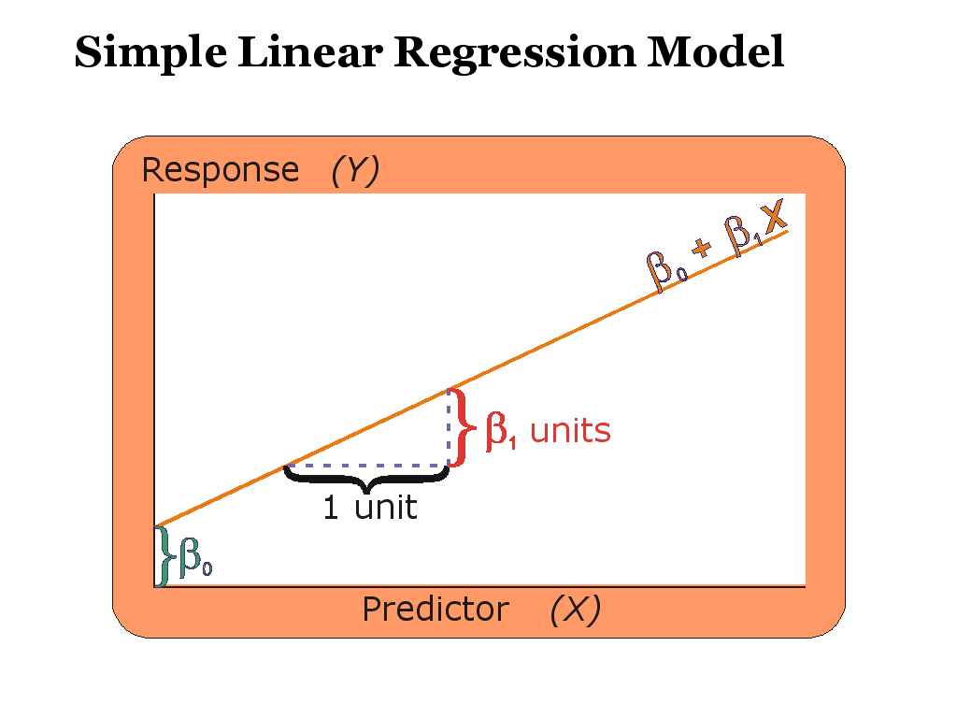
Regresi
Makna β₀ & β₁ ?
β₀ adalah nilai Y ketika X = 0, sedangkan β₁ adalah perubahan nilai Y untuk setiap perubahan 1 satuan X.

Slide 26
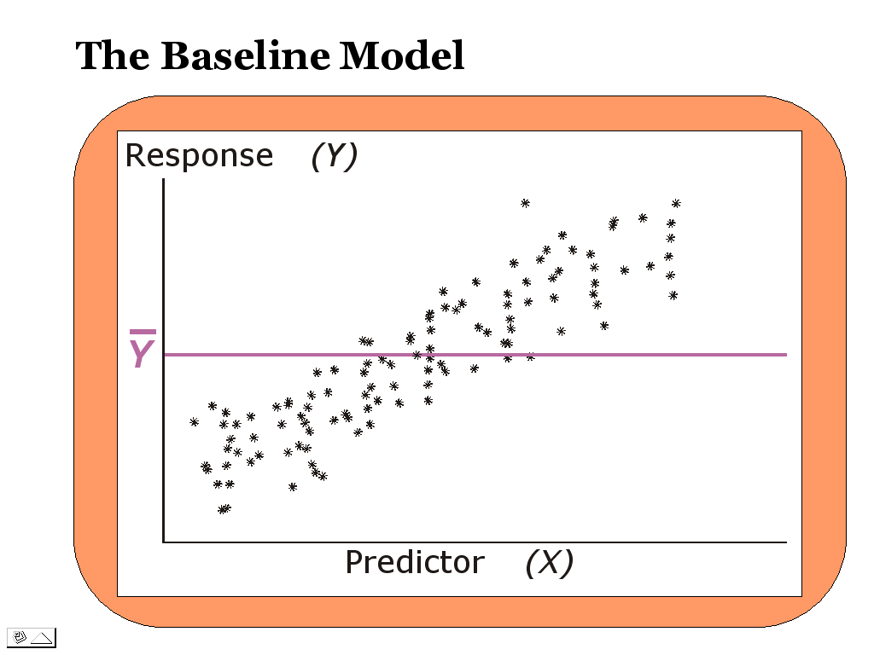
Regresi

Slide 27
Analisis Regresi
Pendugaan terhadap koefisien regresi:
  b₀ penduga bagi β₀ dan b₁ penduga bagi β₁
Metode
Kuadrat Terkecil
Bagaimana Pengujian terhadap model regresi ??
  parsial (per koefisien) → uji-t
  bersama → uji-F (Anova)
Bagaimana menilai kesesuaian model ??
R² (Koef. Determinasi: % keragaman Y yang mampu dijelaskan oleh X)

Slide 28
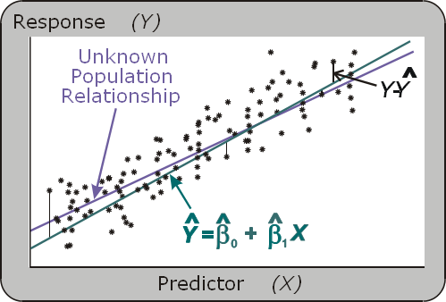
Metoda Kuadrat Terkecil
Pendugaan parameter pada regresi didapat dengan meminimumkan jumlah kuadrat galat.

Slide 29
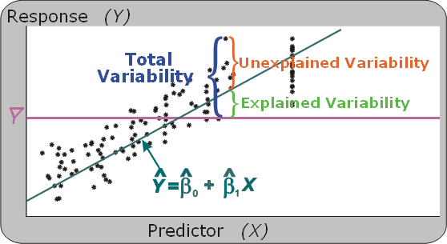
Keragaman yang dapat dijelaskan dan yang tidak dapat dijelaskan

Slide 30
Contoh Data
Percobaan dalam bidang lingkungan
Apakah semakin tua mobil semakin besar juga emisi HC yang dihasilkan?
Diambil contoh 10 mobil secara acak, kemudian dicatat jarak tempuh yang sudah dijalani mobil (dalam ribu kilometer) dan diukur Emisi HC-nya (dalam ppm)
Jarak Emisi
31 553
38 590
48 608
52 682
63 752
67 725
75 834
84 752
89 845
99 960
Emisi = 382 + 5.39 Jarak

Slide 31
Analisis Regresi
Plot antara Emisi Hc (ppm) dg
Jarak Tempuh Mobil (ribu kilometer)

Slide 32
Pendugaan Koefisien Regresi
 | Emisi (Y) | Jarak (X) | Y² | X² | XY
 | 553 | 31 | 305809 | 961 | 17143
 | 590 | 38 | 348100 | 1444 | 22420
 | 608 | 48 | 369664 | 2304 | 29184
 | 682 | 52 | 465124 | 2704 | 35464
 | 752 | 63 | 565504 | 3969 | 47376
 | 725 | 67 | 525625 | 4489 | 48575
 | 834 | 75 | 695556 | 5625 | 62550
 | 752 | 84 | 565504 | 7056 | 63168
 | 845 | 89 | 714025 | 7921 | 75205
 | 960 | 99 | 921600 | 9801 | 95040
Total | 7301 | 646 | 5476511 | 46274 | 496125

Slide 33
Pendugaan koefisien regresi
Emisi = 382 + 5.39 Jarak

Slide 34
Diskusi (1)
Berapa emisi HC yang dihasilkan jika jarak tempuh sekitar 70 ribu km?
Berapa emisi HC yang dihasilkan jika jarak tempuh sekitar 110 ribu km? apakah hasil dugaan ini valid? Kenapa?

Slide 35
Analisis Regresi
Contoh output regresi dengan Minitab (1)
Regression Analysis (Emisi Hc vs Jarak Tempuh Mobil)
The regression equation is Emisi = 382 + 5.39 Jarak
Predictor Coef StDev T P
Constant 381.95 42.40 9.01 0.000
Jarak 5.3893 0.6233 8.65 0.000
S = 42.01 R-Sq = 90.3% R-Sq(adj) = 89.1%
Analysis of Variance
Source DF SS MS F P
Regression 1 131932 131932 74.76 0.000
Error 8 14118 1765
Total 9 146051
Unusual Observations
Obs Jarak Emisi Fit StDev Fit Residual St Resid
8 84.0 752.0 834.7 18.0 -82.7 -2.18R
R denotes an observation with a large standardized residual

Slide 36
Analisis Regresi
Bagaimana Pengujian terhadap model regresi ??
  parsial (per koefisien) → uji-t
  bersama → uji-F (Anova)
Bagaimana menilai kesesuaian model ??
R² ➔ Koef. Determinasi
(% keragaman Y yang mampu dijelaskan oleh X)

Slide 37
Uji Hipotesis
H₀ : β₁=0 vs H₁: β₁≠0
ANOVA (Analysis of Variance) → Uji F
JK total = JK regresi + JK error
Keragaman total = keragaman yang dapat dijelaskan oleh model + keragaman yang tidak dapat dijelaskan oleh model
Anova
Sumber | db | JK | KT | F
Regresi | 1 | JKR | KTR | KTR/KTE
Error | n - 2 | JKE | KTE
Total | n - 1 | JKT
F ~ F _{(1,n-2)}

Slide 38
Uji Hipotesis
H₀ : β₁≤0 vs H₁: β₁>0
Uji Parsial
Statistik uji:

Slide 39
Diskusi (2)
Berapa emisi HC yang dihasilkan jika jarak tempuh sekitar 70 ribu km?
Tentukan selang kepercayaan 95% bagi emisi HC jika waktu tempuhnya sekitar 70 ribu km? → prediction interval
Tentukan selang kepercayaan 95% bagi rata-rata emisi HC jika waktu tempuhnya sekitar 70 ribu km? → confidence interval
Lebih lebar mana selang interval antara prediction intervaldengan confidence interval? Kenapa?

Slide 41
Diskusi (3)
Tentukan formula untuk prediction interval dan confidence interval!

Slide 42
Keterbatasan Korelasi dan Regresi Linear
Korelasi dan Regresi Linear hanya menggambarkan hubungan yang linear
Korelasi dan metode kuadrat terkecil pada regresi linear tidak resisten terhadap pencilan
Prediksi di luar selang nilai X tidak diperkenankan karena kurang akurat
Hubungan antara dua variabel bisa dipengaruhi oleh variabel lain di luar model

Slide 43
‘All models are wrong, but some are useful’
(G. E. P. Box)

